Slide 1
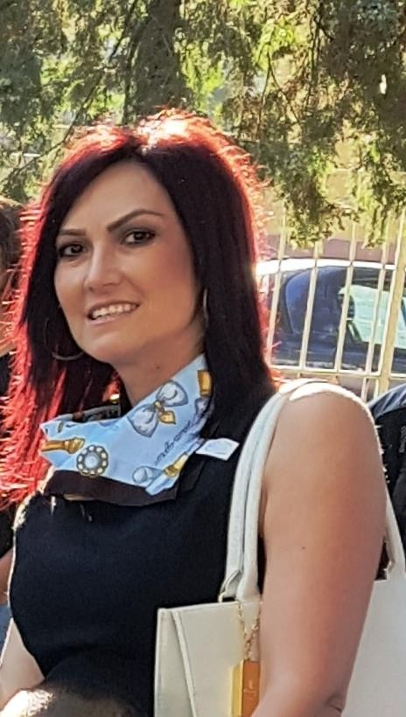
Портфолио
на
Поля Иванчева Ламбева
старши учител - начален етап ОУ „Христо Смирненски“ -
с.Ореховица

Slide 2
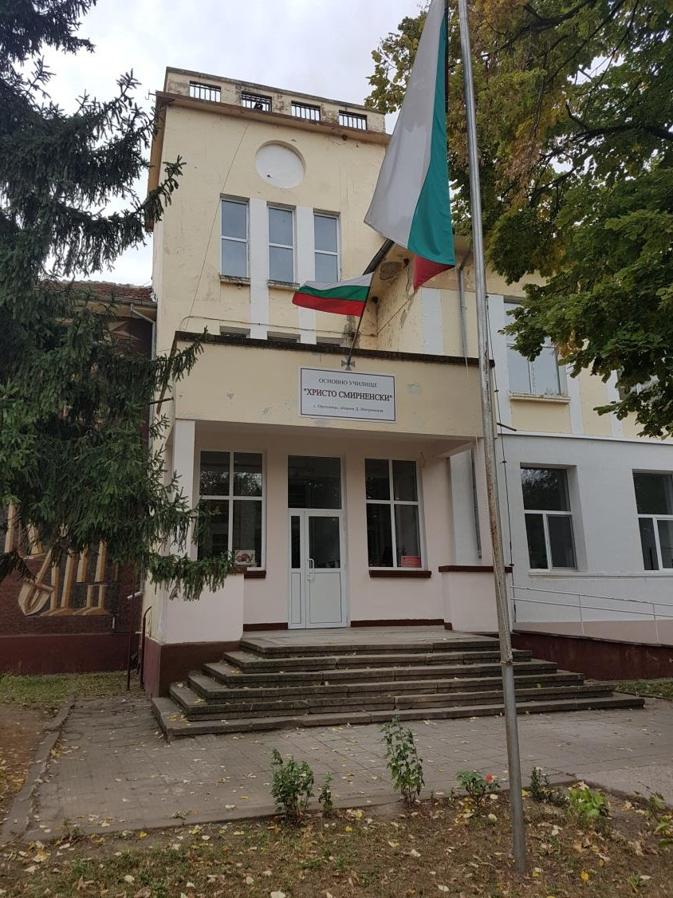
ОУ „Христо Смирненски“
Моето училище, където пораснах, учих и обикнах моите първи учители.
Първата стъпка от пътеката на живота...

Slide 3
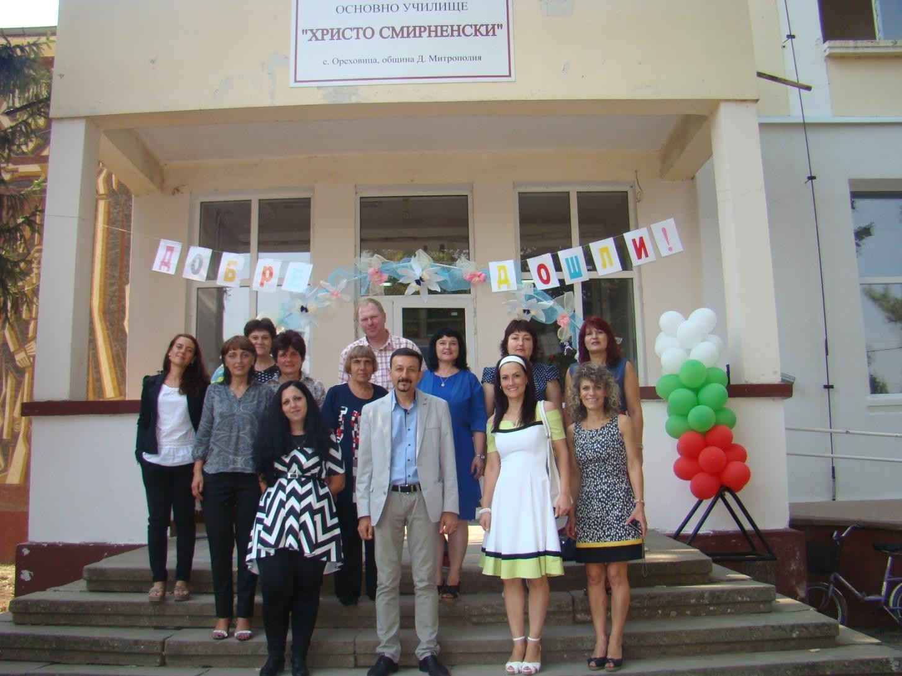
...след 20 години, с моите колеги

Slide 4

Няма как човек, който не е съгласен да учи цял живот, да бъде добър учител.
Добрият учител е онзи, който умее да преподава качествено и образно, на достъпен и разбираем език.
Да усъвършенства постоянно знанията и опита
си, да приема съвети, да приема критика.
Преподаването е призвание, мисия, голяма отговорност.

Slide 5
Съдържание:
Раздел 1:
-Представяне
Раздел 2:
-Философия на учителя
Раздел 3:
-Педагогическа дейност
Раздел 4:
-Научно - методическа дейност
Раздел 5:
-Участие в училищни и извънучебни мероприятия
Раздел 6:
- Приложения

Slide 6
Раздел 1
Представяне
Визитна картичка
Име: Поля Иванчева Ламбева
Рождена дата: 12.10.1977 г.
Местоживеене: гр. Плевен
Образование: Висше
Учебно заведение: ВТУ „Св. Св. Кирил и Методий“
Специалност: НУП
Трудов стаж по специалността: от 2015г. до момента
E-mail: polia.milen@gmail.com

Slide 7


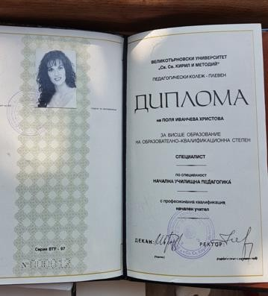
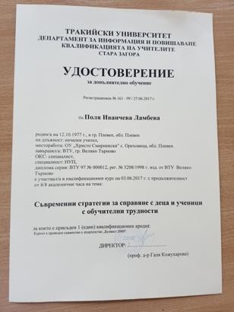
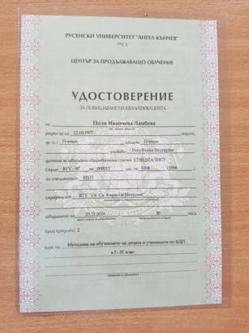
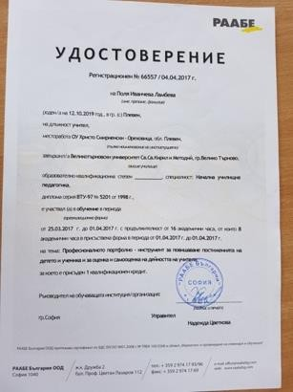
Моите квалификации
През 1998 г. – Диплома за висше образование по
специалност „Начална училищна педагогика“

Slide 8
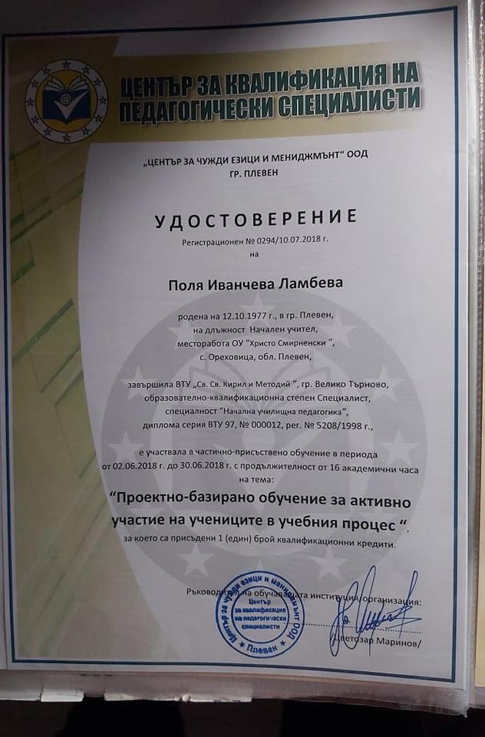
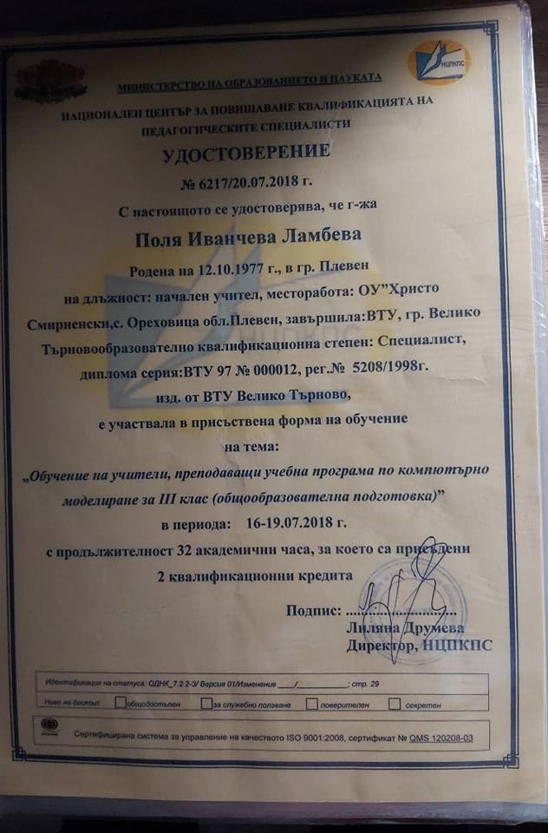
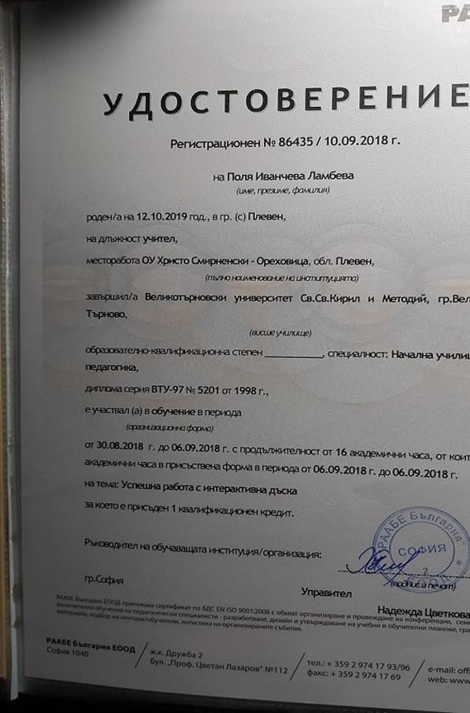
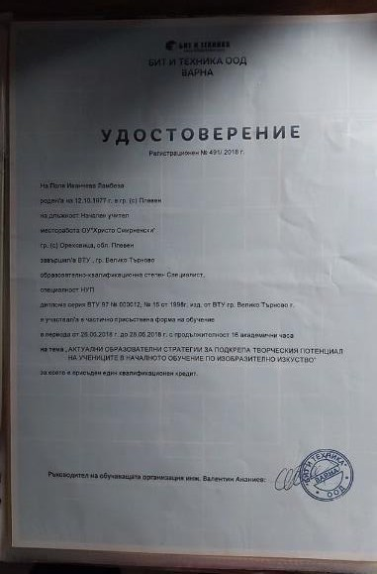
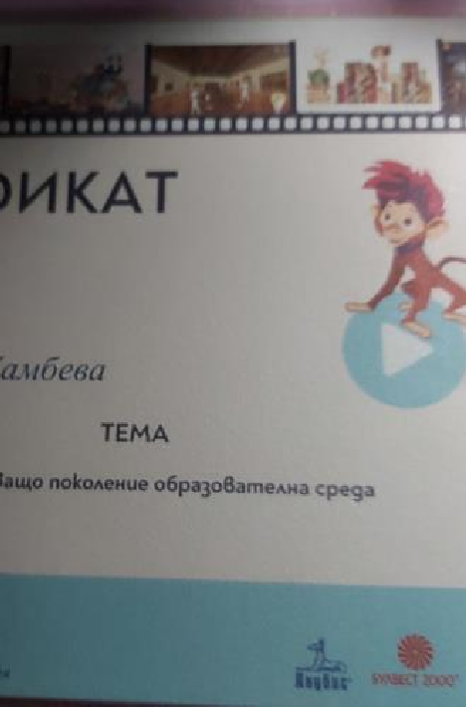
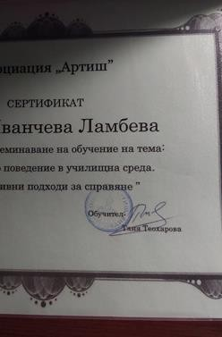


Моите
квалификации

Slide 9

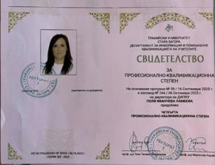
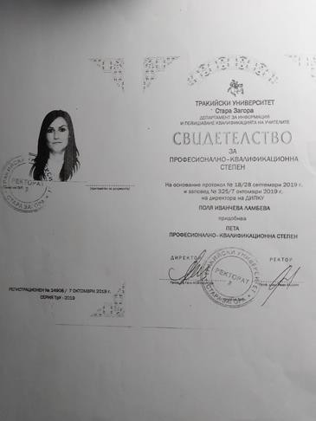
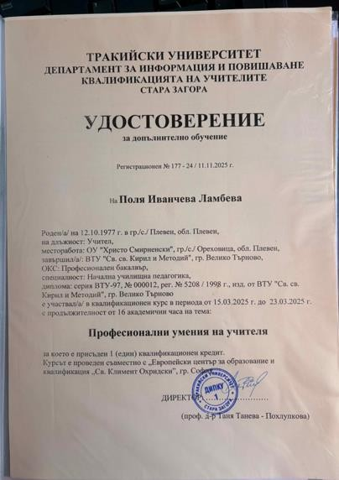
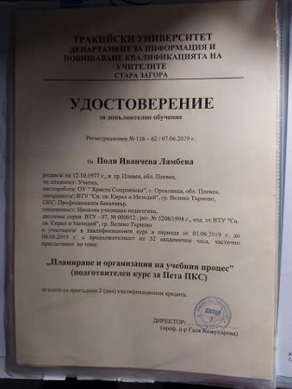

Slide 10
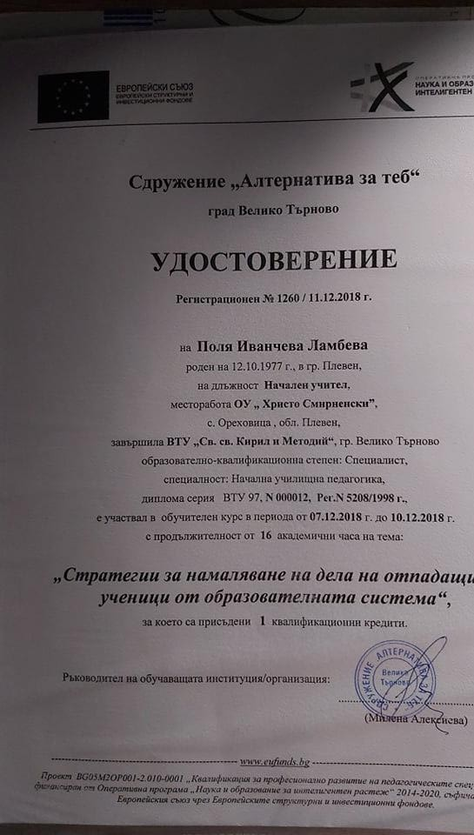
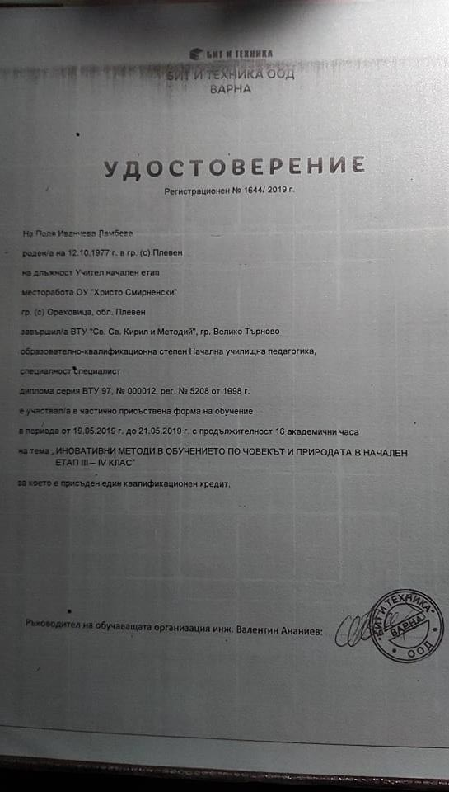
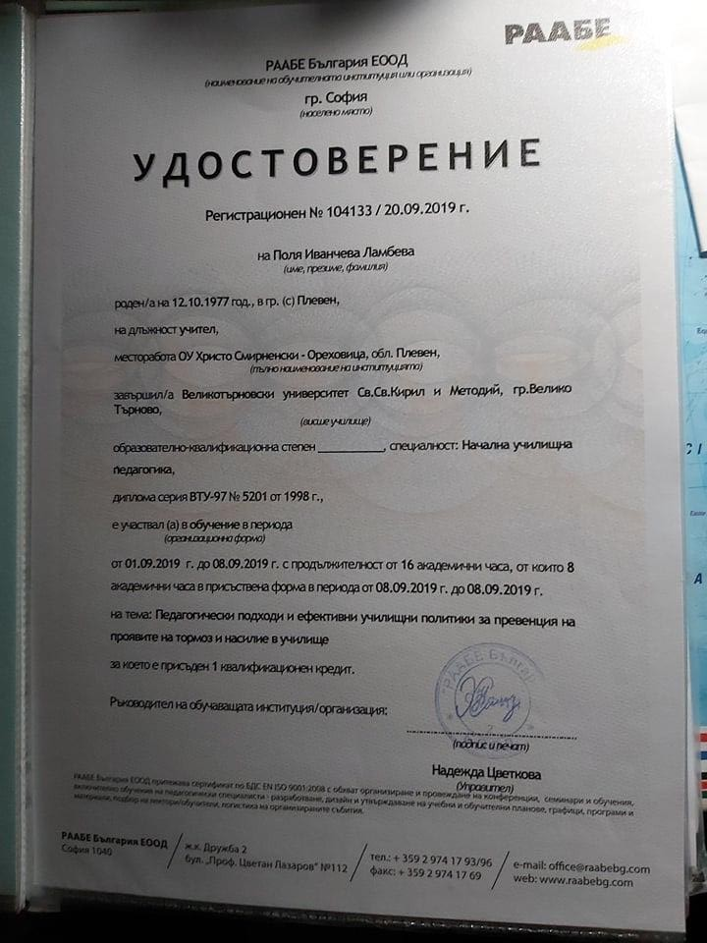


Slide 11
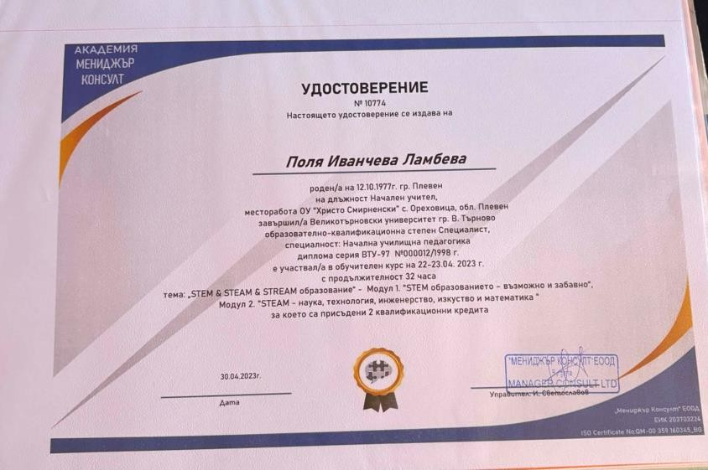
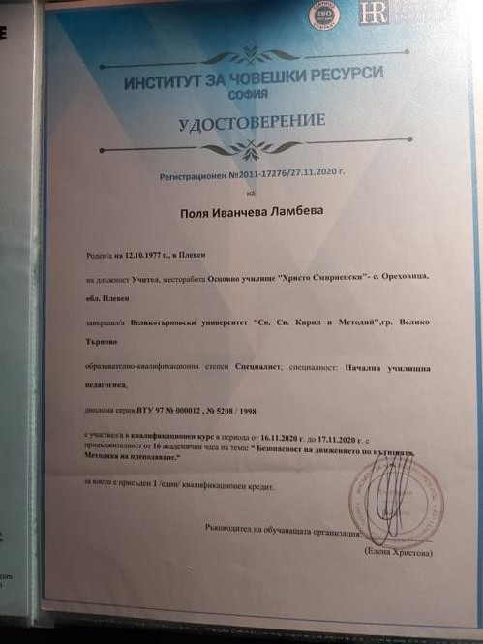
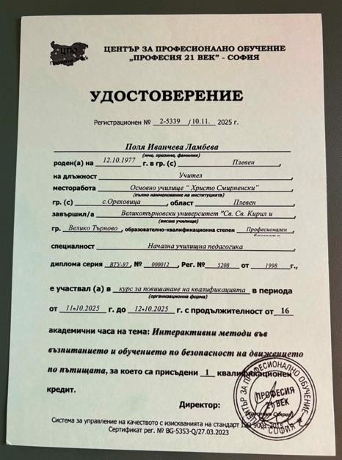


Slide 12
Раздел 2
ФИЛОСОФИЯ НА УЧИТЕЛЯ
Началното училище е начало на един нов живот за всеки един ученик.
Живот, в който всеки участник навлиза в
тайнствения свят на науката. Този свят се представя от учителя.
Моята философия за образованието поставя в центъра - ученика.
Отчитам ролята на семейството и смятам, че трябва заедно да работим върху развиването на индивидуалните потребности на децата.
За мен преподаването е призвание, мисия и голяма отговорност. В процеса на обучение се стремя да
развивам творческото мислене и въображението на всяко дете.
Младият човек трябва да осъзнае необходимостта от образоване, което трябва да продължи през целия му активен живот.
Нашето общество се нуждае от хора с такива качества, то има крещяща нужда от образовани и отговорни младежи.

Slide 13
Раздел 3
ПЕДАГОГИЧЕСКА ДЕЙНОСТ
Учебна 2016/2017година Класен ръководител на 1 клас
Планиране на учебния процес
Провеждане на обучение по всички учебни предмети включени в
учебния план.
  Изграждане на нови знания, умения, отношения и ценности у учениците.
    Диагностика, оценяване и отчитане на постиженията на учениците.
      Опазване живота и здравето на учениците.

Slide 14
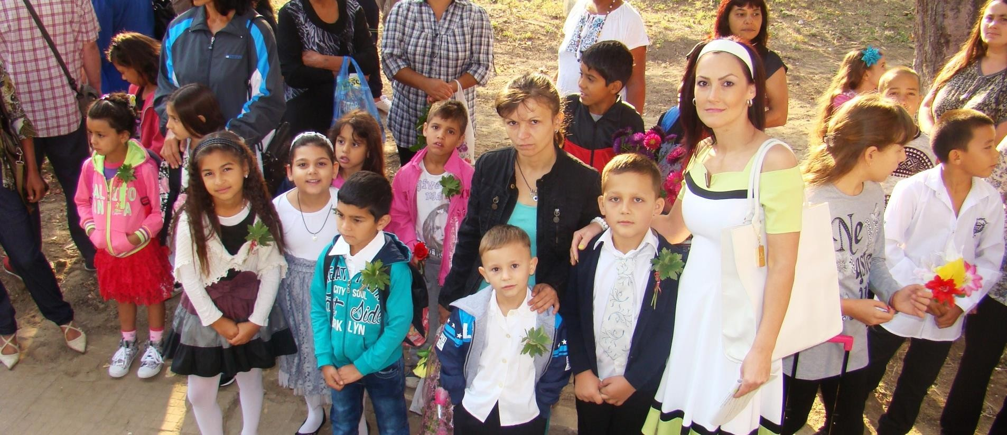
Невероятни моменти
Моето и Тяхното начало...

Slide 15
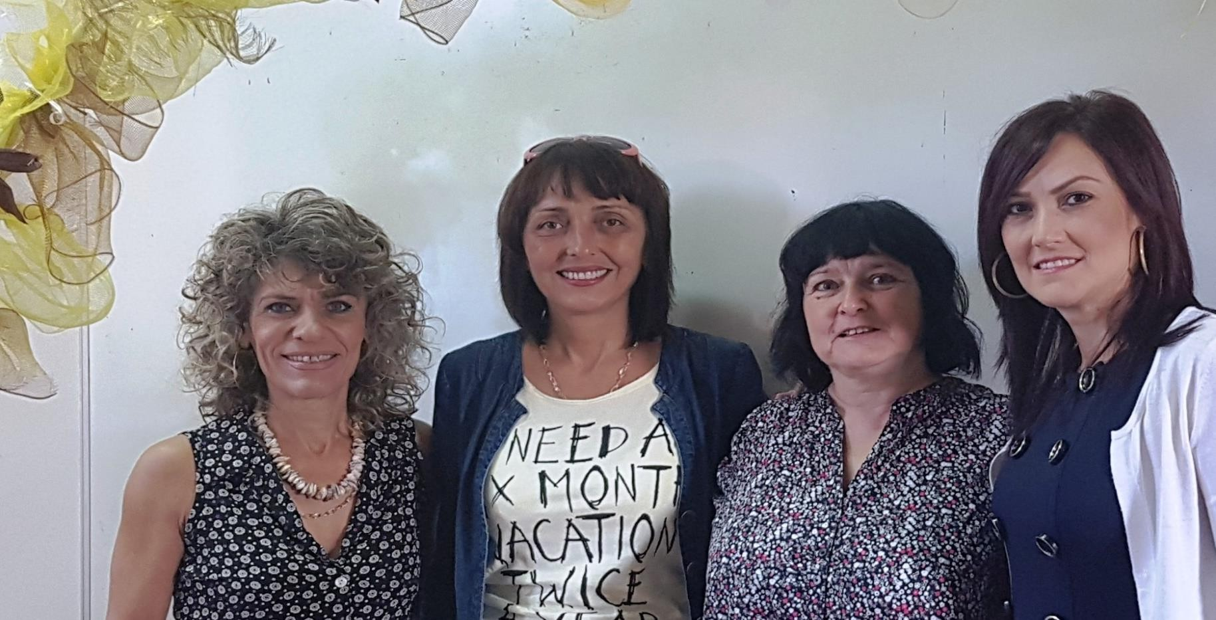













Моите приятели и колеги

Slide 16






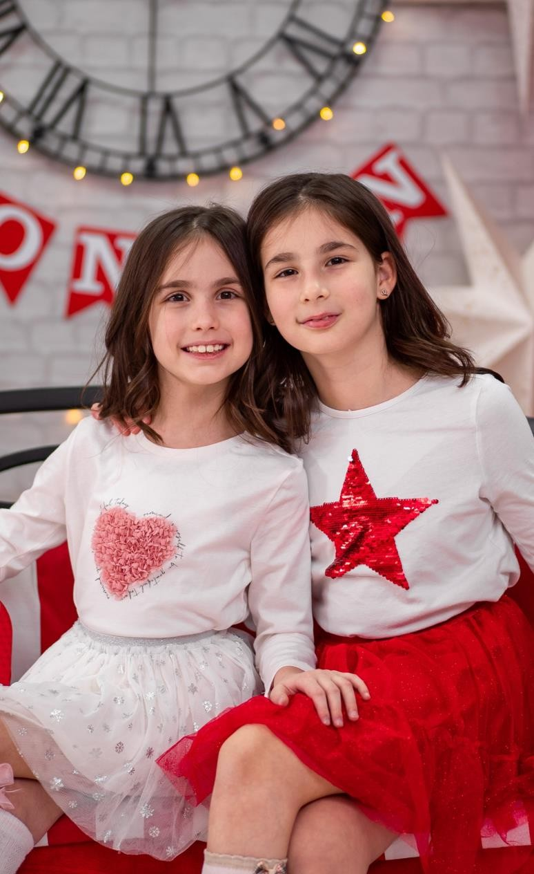






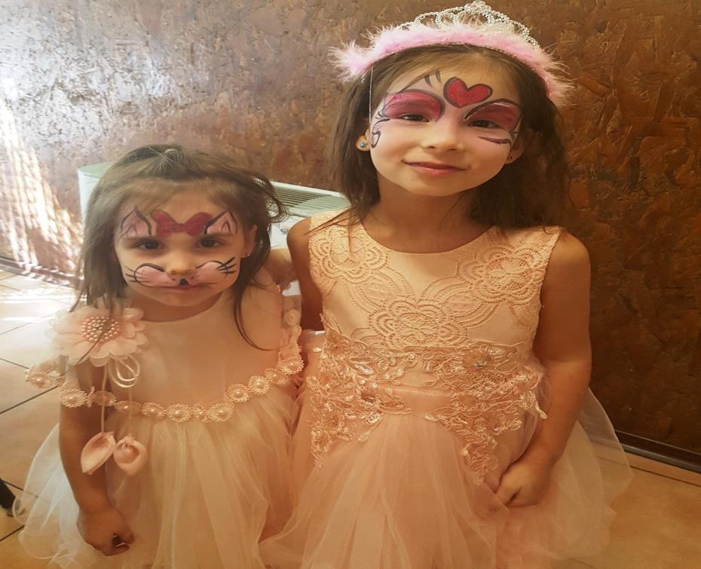
Имам чудесно семейство с две прекрасни момичета:
Габриела и Ния.

Slide 17
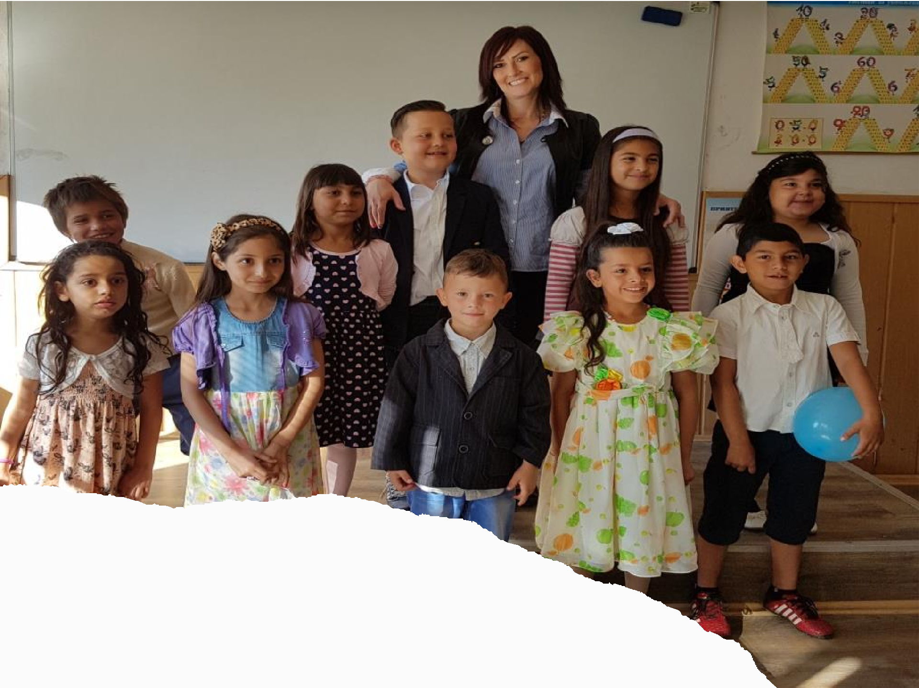












Моите ученици...

Slide 18
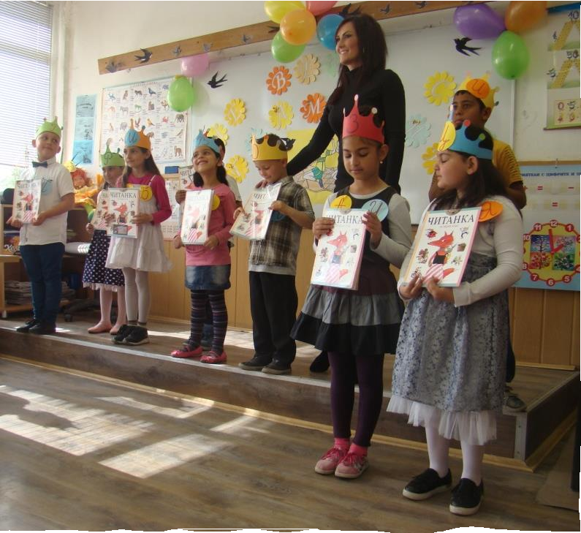
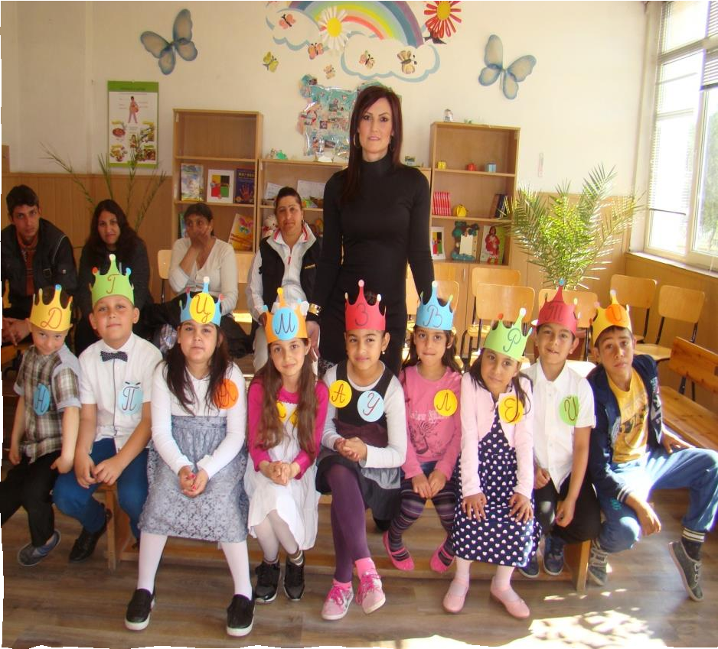


Неповторими моменти
ПРАЗНИК НА БУКВИТЕ...

Slide 19
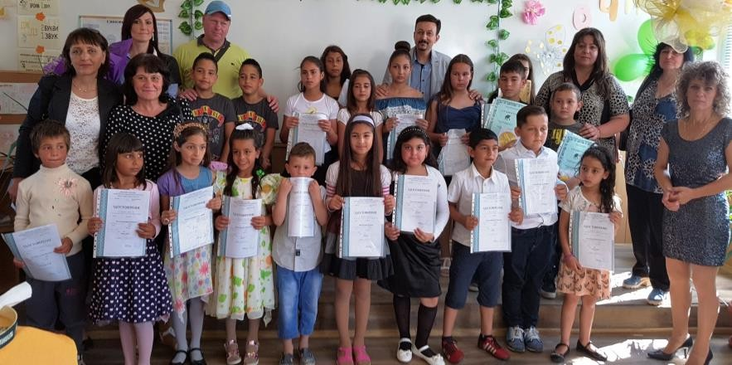
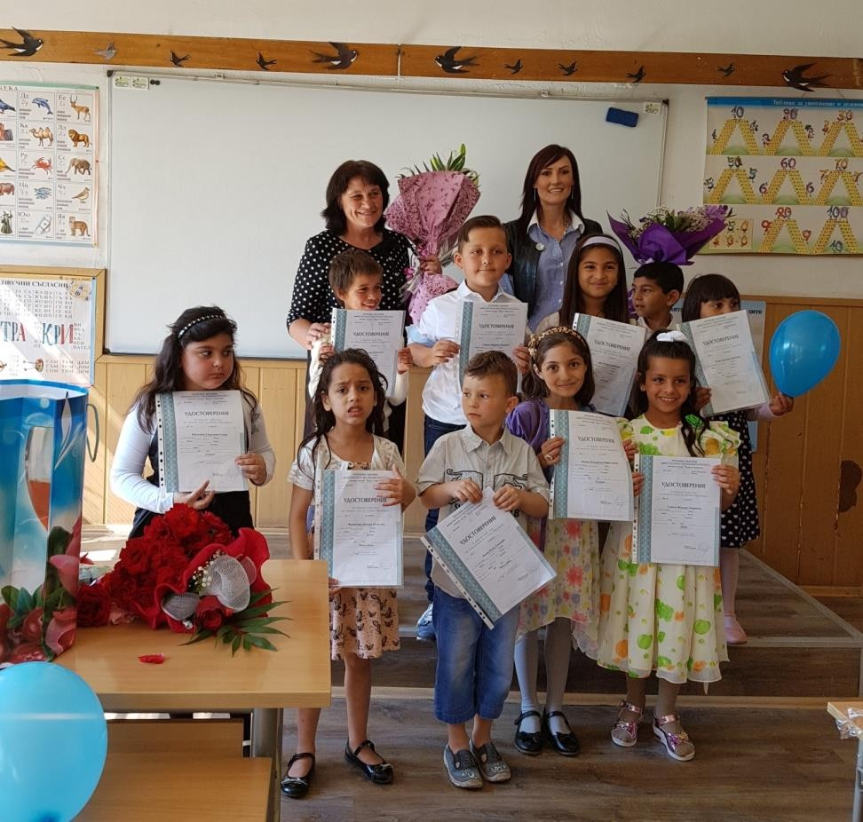
Неповторими моменти
Удоволствието от успеха...

Slide 20
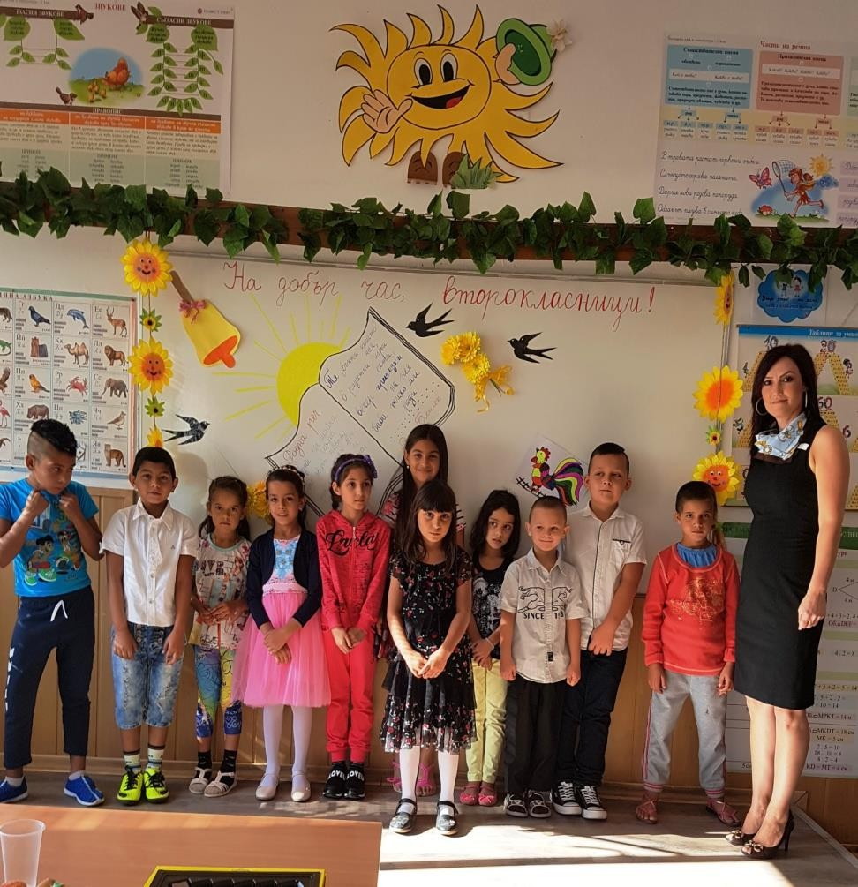
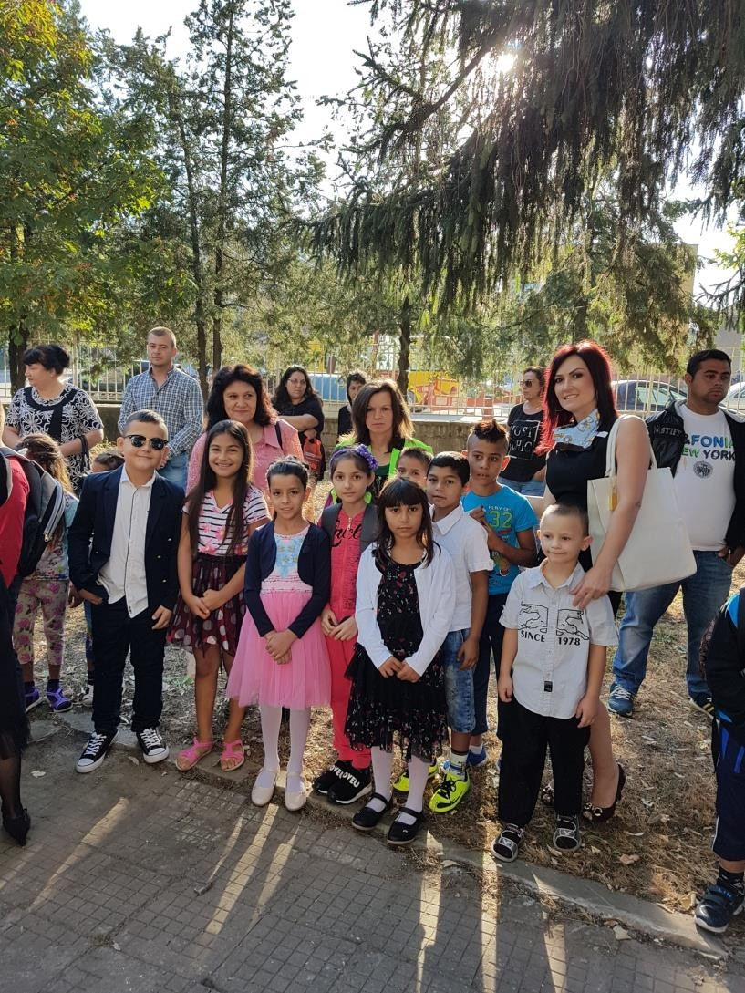
Невероятни моменти
Учебна 2017-2018 година
Класен ръководител на 2. клас
Вече сме във втори клас...

Slide 21
Раздел 4
Научно - методическа дейност
В центъра на учебно - възпитателния процес поставям ученика с
неговата познавателна, емоционална и творческа дейност: да решава проблеми, да твори, да бъде самоуверен, да се учи от грешките си.
Стремя се да използвам различни методи, средства и стратегии за преподаване - беседа, разказ, сравнение, онагледяване, асоциации, работа в групи, самостоятелна работа.
Стремя се въпросите които задавам към учениците да са точни по съдържание и кратки по форма, да стимулират мисленето, да не
затрудняват учениците.
Вкючвам в преподаването си дидактични материали, сборници, тестове и подходящи задачи за тези, които трудно успяват.

Slide 22
Моята самооценка
Постиженията на моите ученици са моето удовлетворение.
Успехите на най-добрите са моята гордост.
Всеки нов ден в училище за мен е едно предизвикателство.
Аз обичам работата си.

Slide 23
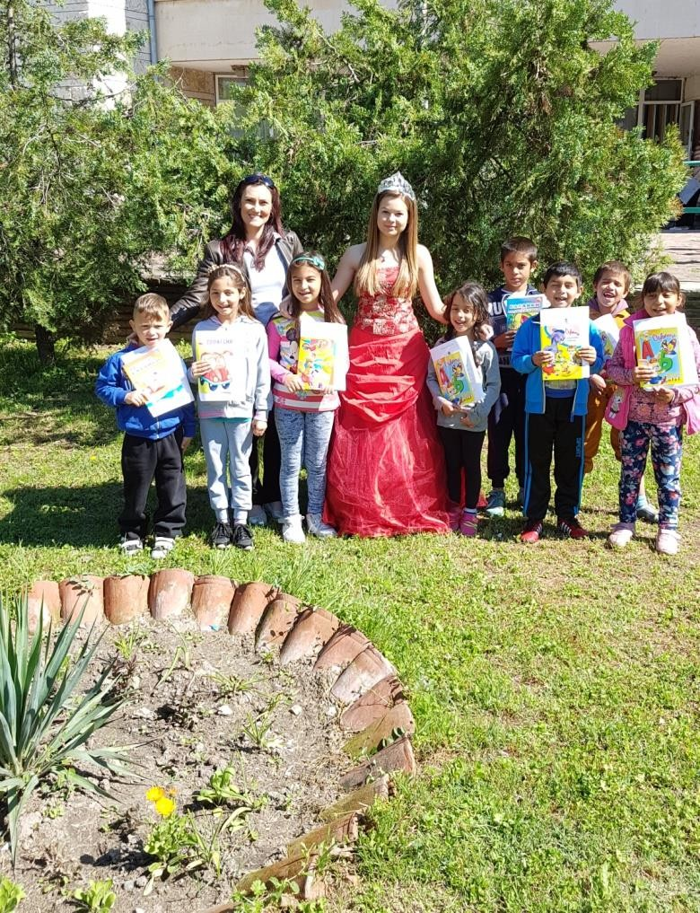
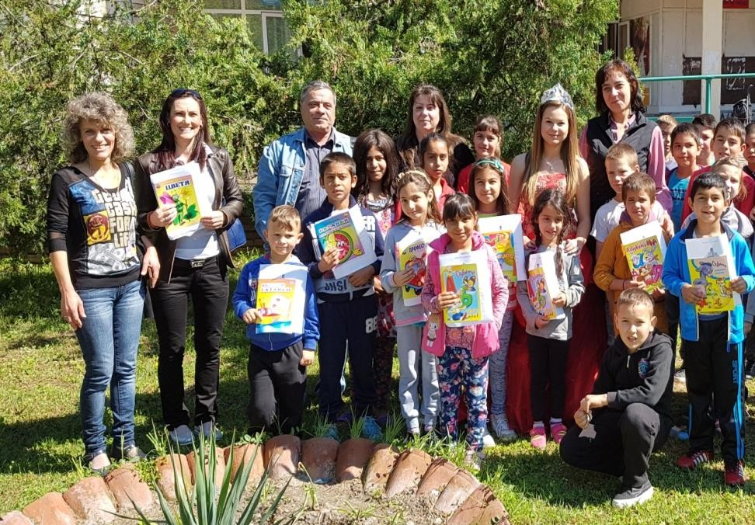
Раздел 5
Участие в училищни и извънучебни мероприятия

Slide 24
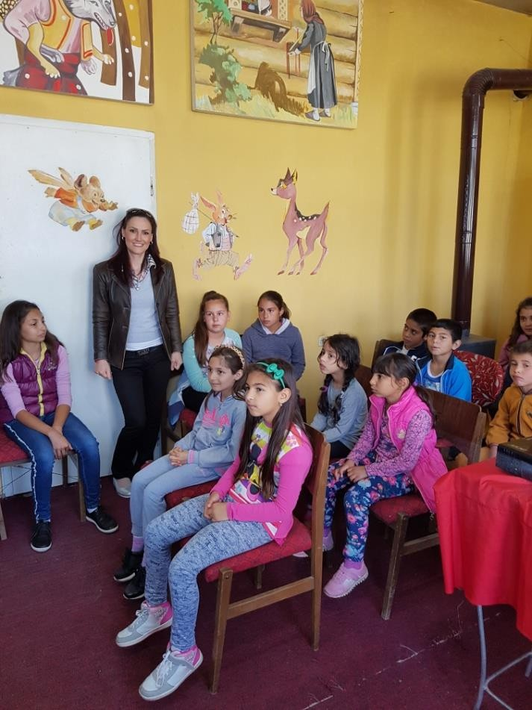
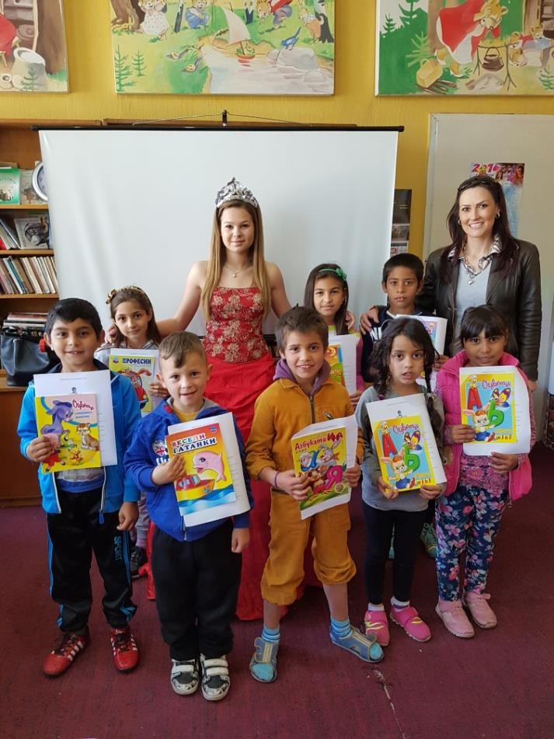
Участие в училищни и извънучебни мероприятия

Slide 25
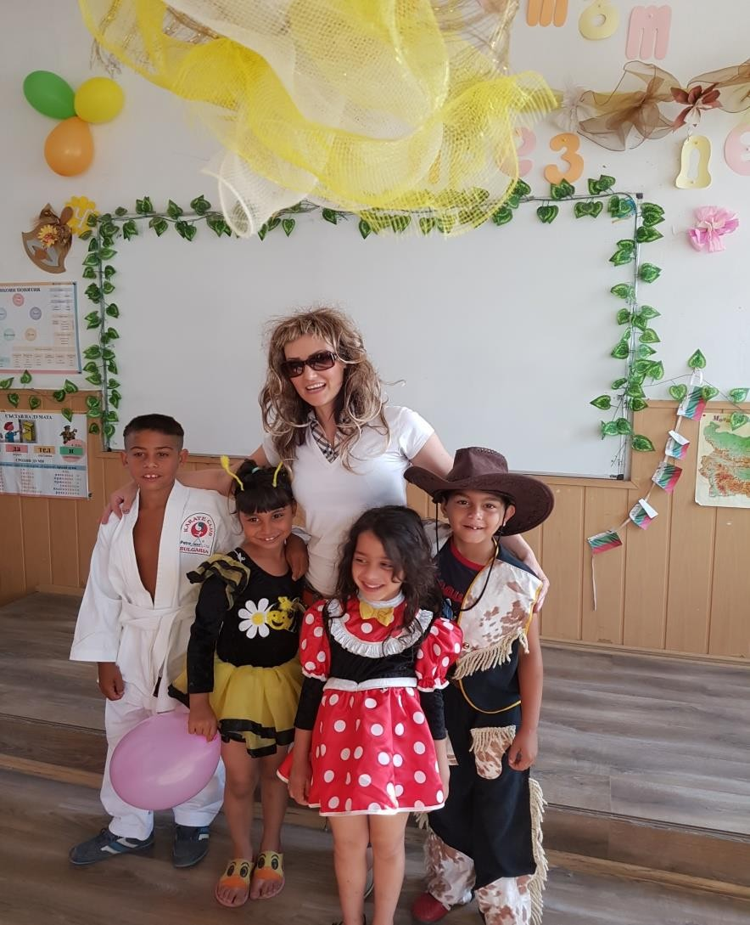
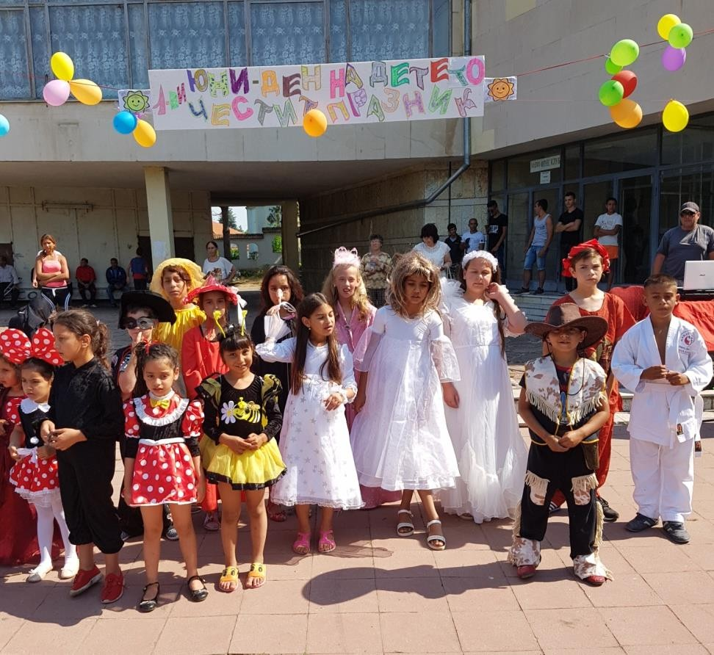
Участие в училищни и извънучебни мероприятия
На карнавал

Slide 26
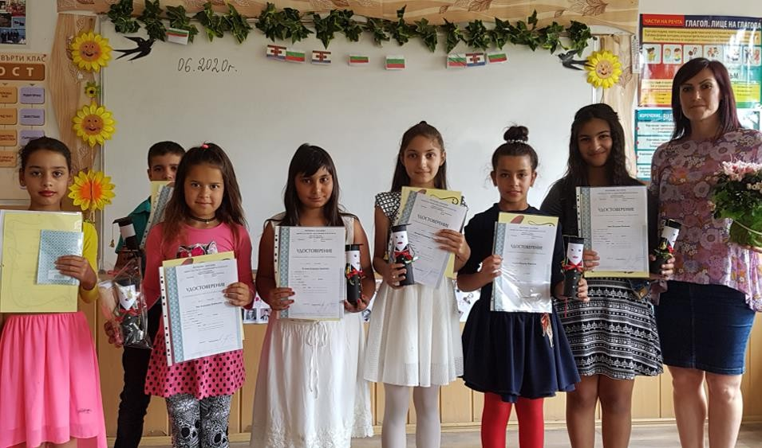
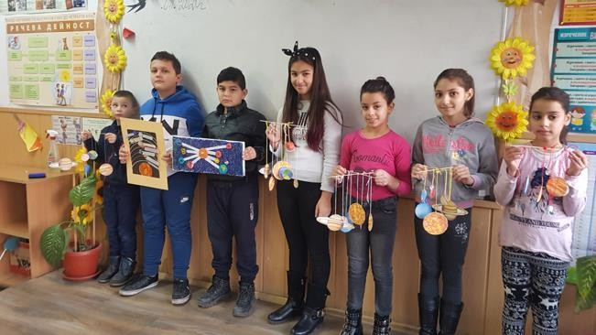
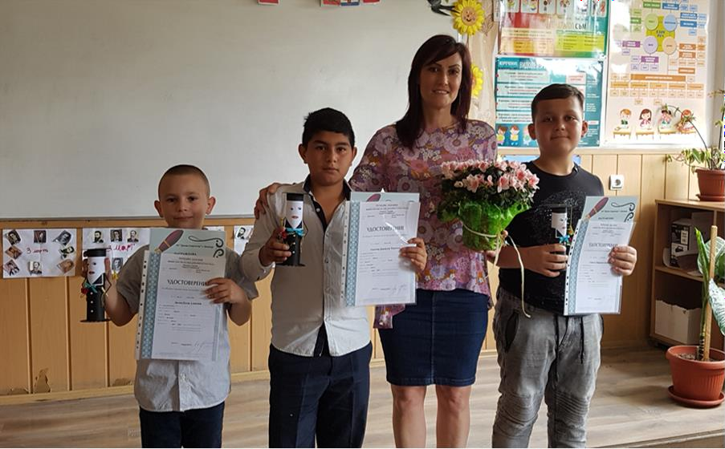
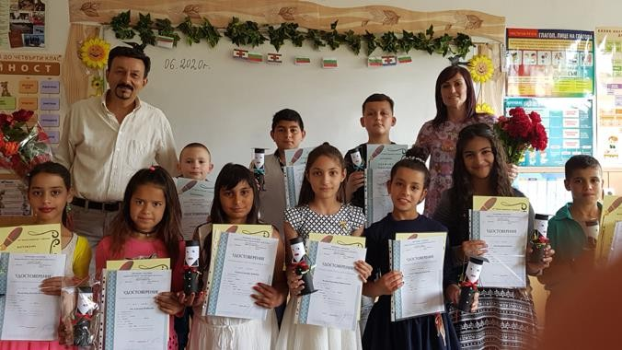
Невероятни моменти

Slide 27
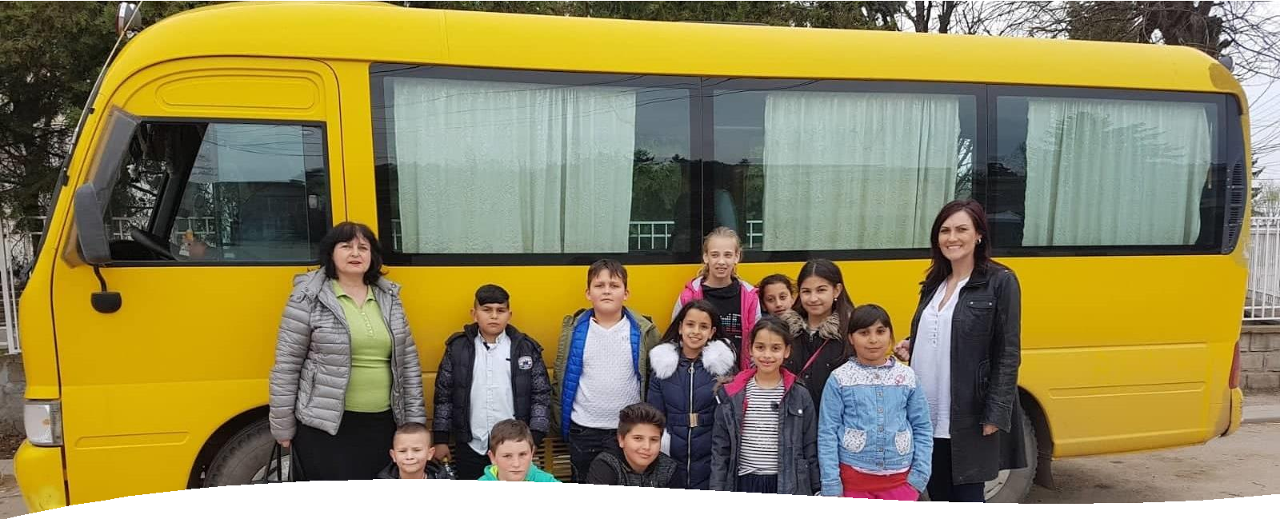
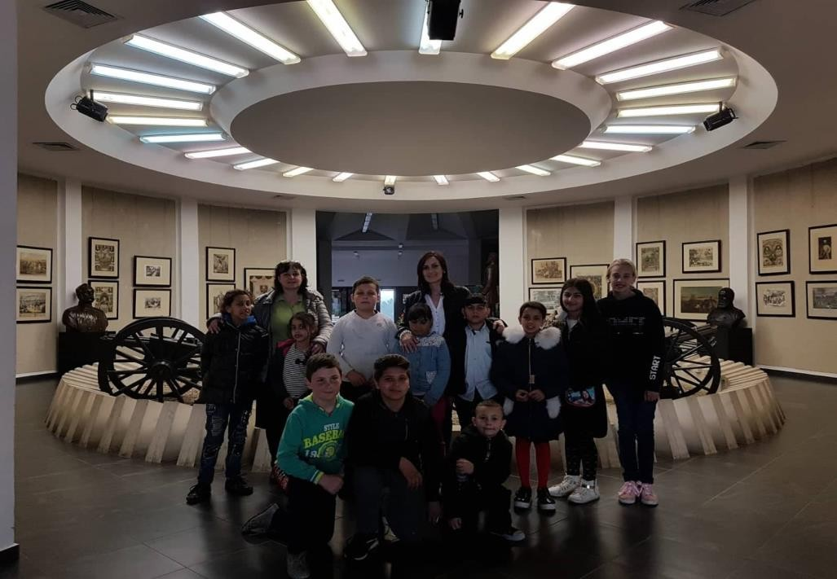
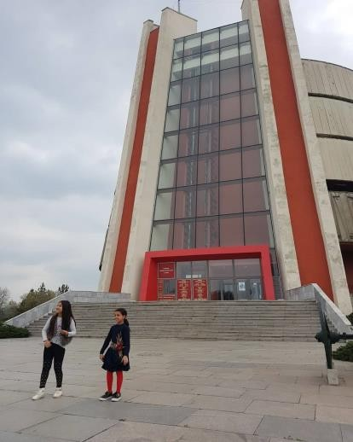
Посещение на Панорама „Плевенска епопея 1877 г.“

Slide 28
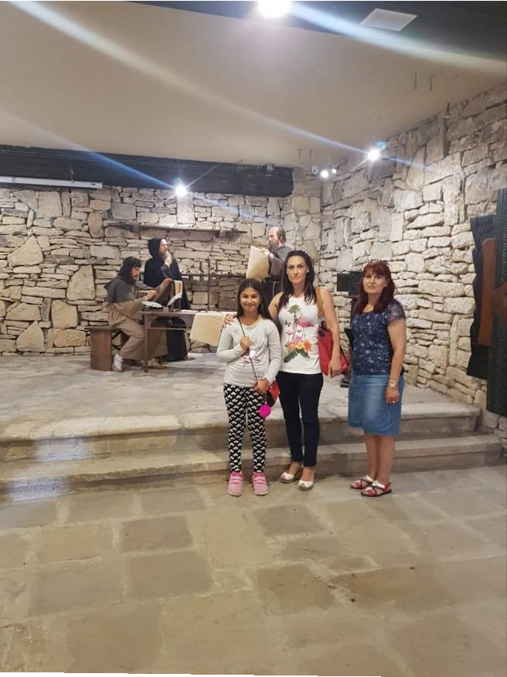
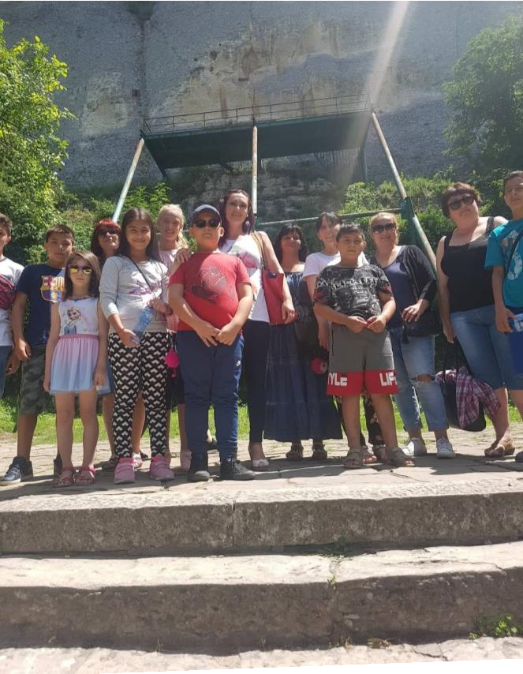
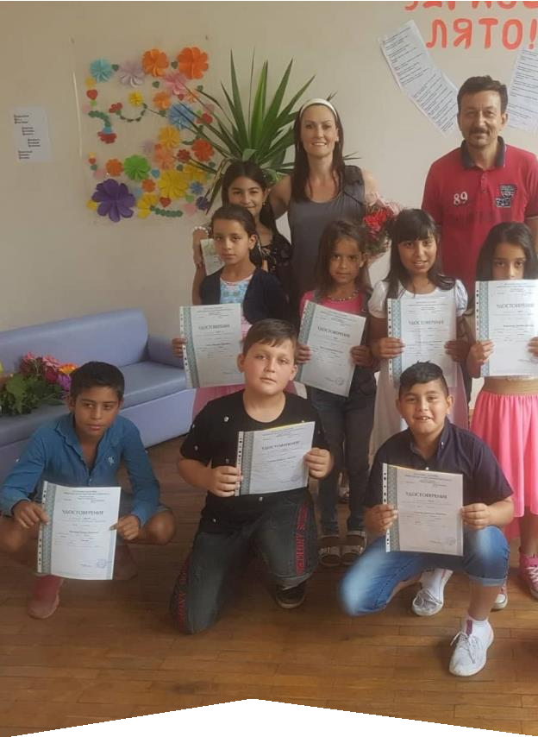
Двор на Кирилица
Мадарски конник

Slide 29






Невероятни моменти

Slide 30



STEM УРОЦИ

Slide 31
Благодаря за вниманието!

